Slide 1

Gröna korset
Utbildningsmaterial

Slide 2
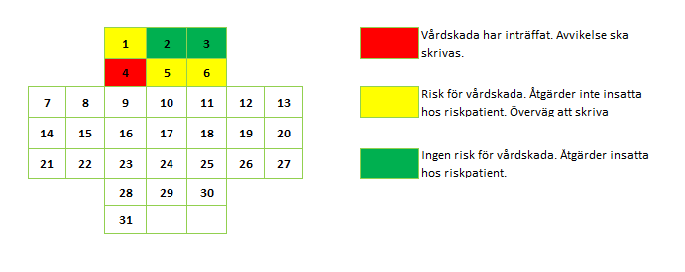
Gröna korset
Arbetsgrupp Gröna korset RgK: Maria Grans, Elisabeth Holmquist, Susanna Lundvall, Ingela Rehnström, Damir Rizvanovic, Ulrika von Sivers, Lena Yngvesson, Daniel Åberg

Slide 3
Varför?
Att reducera vårdrelaterade infektioner är prioriterat inom hälso- och sjukvården
Vårdrelaterade infektioner leder till ökat lidande för patienten, stora kostnader och ökat antal vårddygn
Patientsäkerhetsrådet har beslutat att Gröna korset ska införas inom slutenvården

Slide 4
Syfte
Syftet med gröna korset är att förhindra vårdskada. Genom tillämpning av gröna korset kan risker för vårdskador dagligen identifieras och på så sätt åtgärdas.

Slide 5
Mål
Gröna korset ska införas på samtliga vårdavdelningar under första kvartalet 2020.
Med fokus att minska vårdrelaterade pneumonier och UVI.

Slide 6
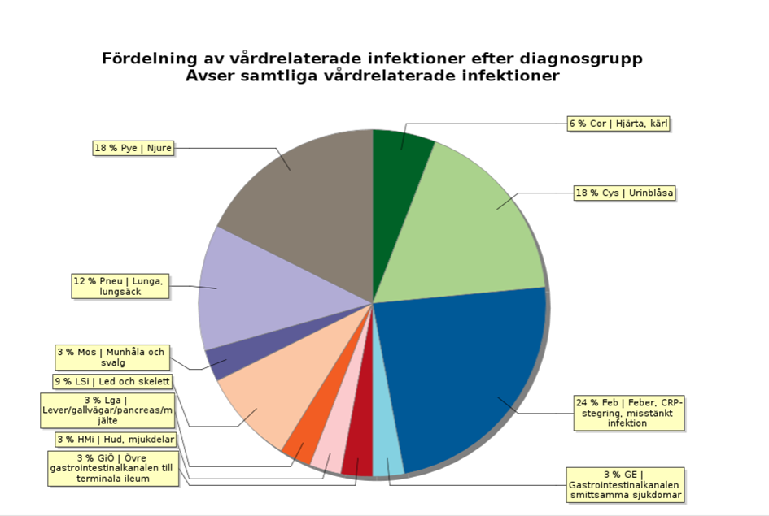
1500-2500 patienter drabbas av VRI varje år i Kronoberg
PPM-VRI hösten 2019

Slide 7
Gröna korset
Gröna korset är en enkel visuell metod för medarbetare i sjukvården att aktivt dagligen identifiera risker och vårdskador i realtid.
Daglig styrning
Metoden möjliggör daglig identifiering av risker och vårdskador där medarbetarna själva tar ansvar för att minimera undvikbar vårdskada.

Slide 8
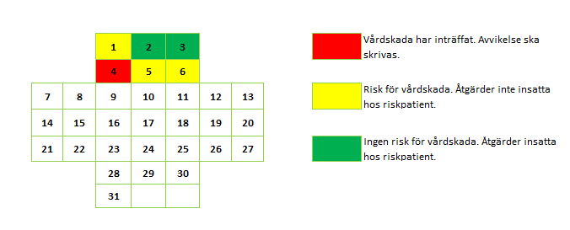
Gröna korset
Region Kronoberg

Slide 9
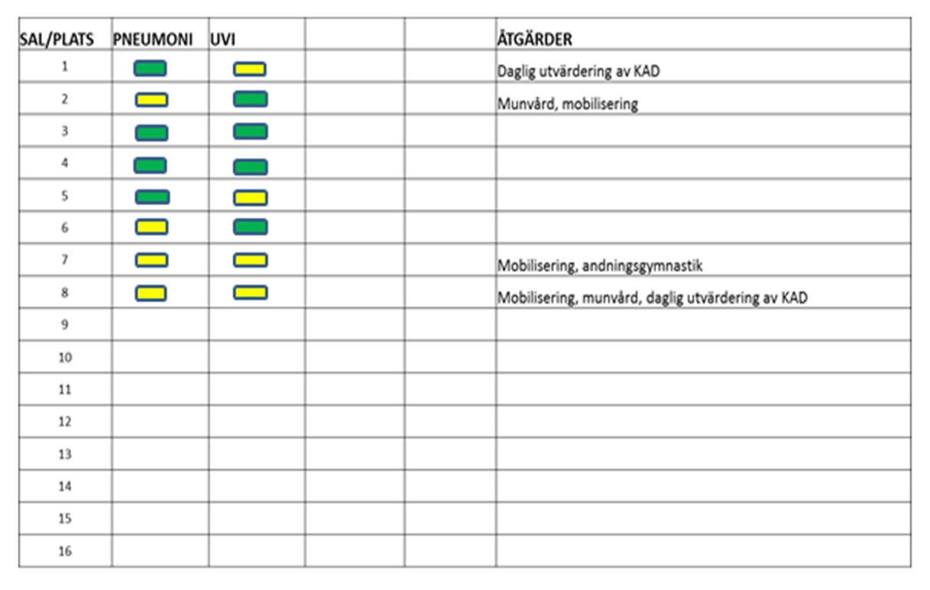
Risk- och åtgärdsöversikt
Gul: Riskpatient
Grön: Ingen riskpatient

Slide 10
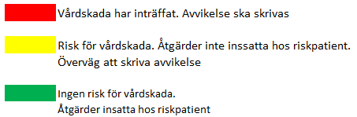
Gröna Korset

Slide 11
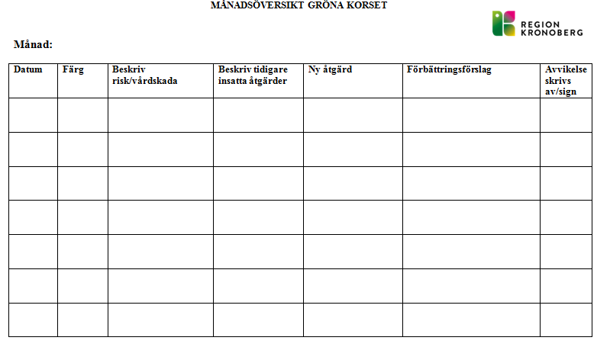


Slide 12
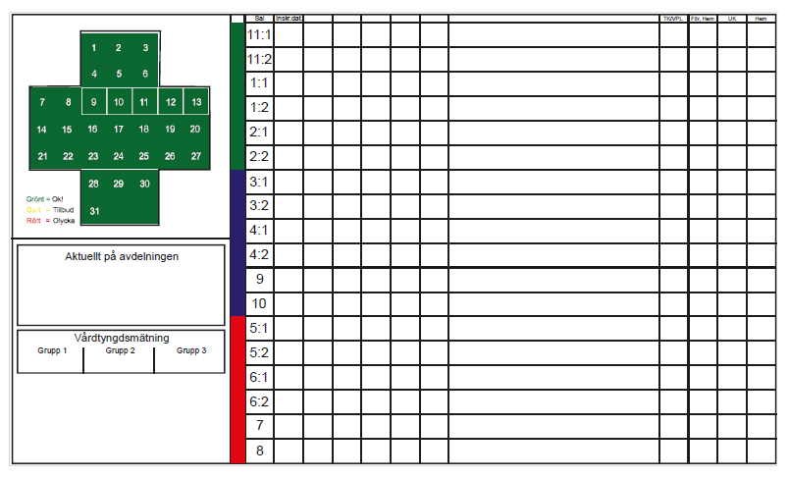

Slide 13
Inspirationsfilm
https://youtu.be/JA8l5h9b6WU

Slide 14

Vårdrelaterad
urinvägsinfektion
VUVI
Notes:
Använd bildspelet som stöd vid utbildning för dina kollegor. Om ni har möjlighet, träna påtagning av sterila handskar, steril uppdukning och katetersättning.
Bilderna om säker blåsövervakning är Martin Lindeberg (Akutkliniken) lite speciellt ansvarig för.
Bilderna om säker katetersättning är Katarina Madehall (Vårdhygien) lite speciellt ansvarig för.
Vissa bilder har en förklarande text i denna ruta.

Slide 15
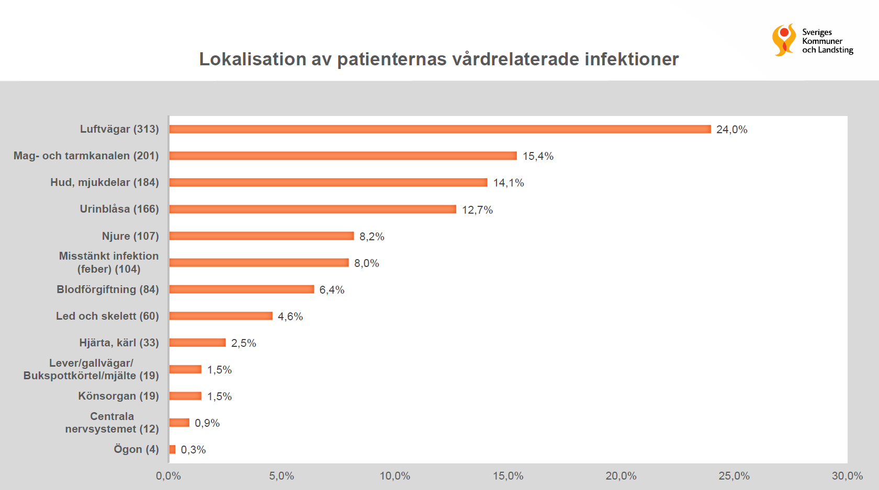
Punktprevalensmätning SKL 2019

Slide 16

Vårdrelaterade urinvägsinfektioner – SKL:s åtgärdspaket
Identifiera patienter med risk för VUVI
Förebygg och diagnostisera urinretention
Behandla urinretention
Utred och behandla urininkontinens
KAD endast på strikt indikation
Korrekt omvårdnad av patient med KAD
Dokumentera
Korrekt diagnostik och behandling av UVI

Slide 17
Gröna korset - VUVI
Åtgärder vid VUVI som risk om patienten har KAD :
Tvätta nedre toalett v b även katetern, rena underkläder
Fäst upp katetern
Kontrollera läge vid vändning

Slide 18
Gröna korset – VUVI forts
Åtgärder vid VUVI som risk om patienten har KAD :
Slutet uppsamlingssystem/tömningsbar kateterpåse
Datum när kateterpåse är satt/bytt- på påse
Aseptisk teknik vid hantering och undvika onödiga manipulationer
Utvärdera/ompröva behovet av kateter regelbundet (dagligen?)
Dokumentera i journaltabell

Slide 19
Gröna korset färgkoder
Grön: Ingen händelse som kunnat ge vårdskada
Gult: Missat att det är risk patient eller identifierat men åtgärderna inte vidtagna (skriv avvikelse och vidta åtgärder)
Röd: Patient drabbats av UVI (skriv avvikelse, vidta åtgärder, kolla med doktor om VUVI)

Slide 20
Vårdrelaterad urinvägsinfektion (VUVI)
Figur 3. Förekomst av riskfaktorer hos vårdtagare på vård-och omsorgsboende per typ av plats år 2018. n anger antalet vårdtagare. Andra sår = akuta sår, svårläkta sår, operationssår och insticksställen.
Ingreppsrelaterade infektioner:
KAD-relaterad infektion är alltid VUVI
Övriga vårdrelaterade infektioner: alla andra infektioner som debuterat ≥48 timmar efter inskrivning på sjukhus
Definition enligt SKL:s punktprevalensmätning

Slide 21
Diagnostik nedre UVI
Utan KAD
nytillkomna symtom
  täta trängningar
  frekventa miktioner (ny inkontinens)
  sveda vid miktion (ovilja att kissa)
Med KAD
  feber (uteslutningsdiagnos)
  nytillkomna symtom urinvägar
  stopp i KAD
  → Byt KAD (efter 2-3 dagars behandling, ev genast)
  Irritativa symtom sällan infektion

Slide 22
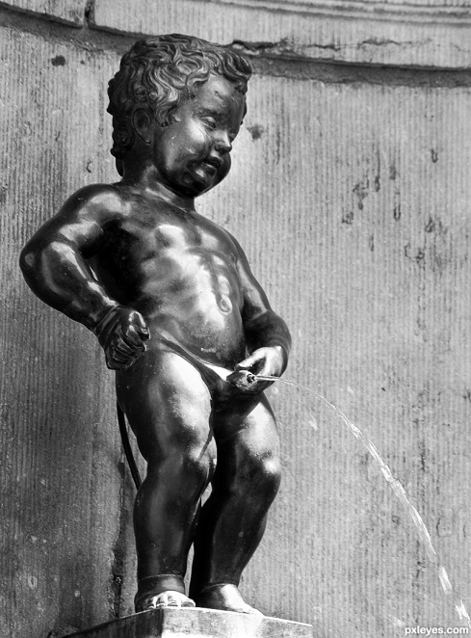
inte
lukt
ful sticka, odling
yrsel

Slide 23
ABU-asymptomatisk bakterieuri
ABU har pos nitrit och odling
Ökande omfattning med åldern och speciellt hos äldre kvinnor. 25-50 % hos kvinnor på vårdboenden har ABU
10-20% av alla män på vårdboende har också ABU
I princip alla med KAD mer än 2 veckor har ABU
ABU är ofarligt hos äldre och ska inte behandlas!

Slide 24
Behandla inte ABU hos äldre
Ofta lågvirulenta
Skydd mot mer patogena / invasiva stammar
Ger ej försämrad njurfunktion
Ger ej ökad sjuklighet eller dödlighet
Behandling innebär selektion av resistenta stammar

Slide 25
Riskfaktorer för UVI
Ofullständig blåstömning är vanlig vid t ex
sängläge
avflödeshinder (prostataförstoring, framfall mm)
förstoppning
efter narkos, ryggbedövning, operation
smärta

Slide 26
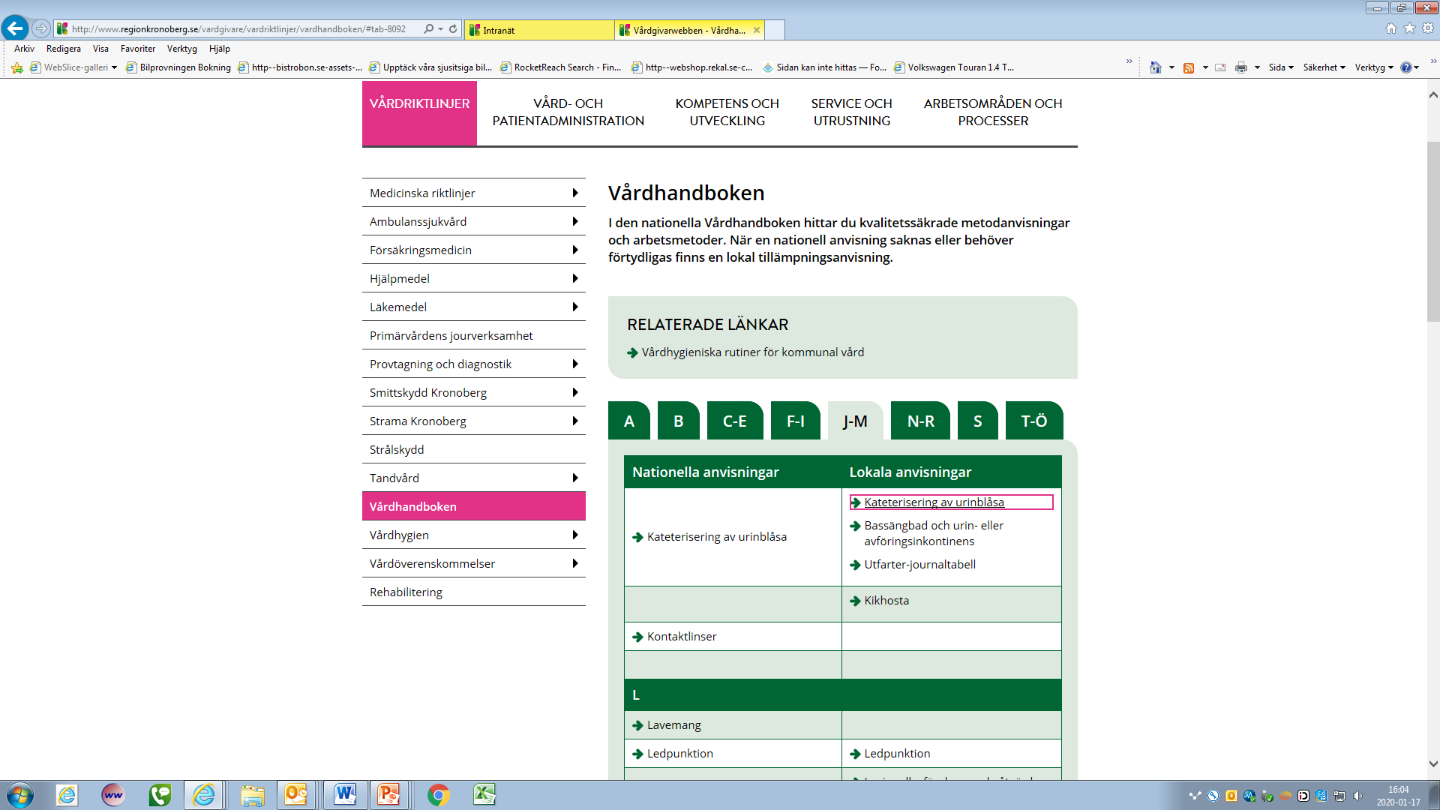
Vår rutin KAD

Slide 27
Kateterisering
RIK - färre komplikationer
suprapubisk kateter
KAD
Material
silikon (större innerlumen)
latex (ej till allergiska)
Ädelmetall (silver, palladium, guld)

Slide 28
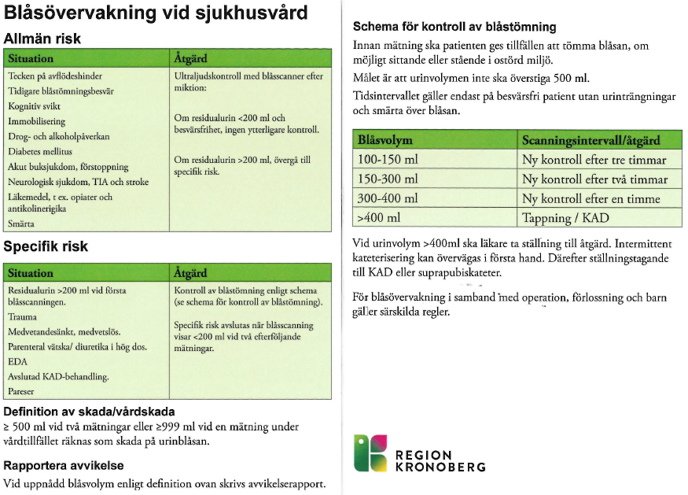
Notes:
Minneskortet beställs i Weblord under ”Tryckeri och kopiering”. Under rubriken ”Trycksaker” hittar du Minneskort blåsövervakning A6 kort. Kostar 1,55 kr. Man kan beställa till laminering också.

Slide 29
Aseptisk teknik
Bevara det rena rent
och det sterila sterilt.
Hur…
Hjälp varandra att se om något blir osterilt.
Ta nytt i så fall.

Slide 30
Patientfall
Gert född -36
Kronisk kateterbärare pga. prostatacancer inkommer då han i samband med fall ådragit sig en höftfraktur vänster. Operation sker efter 22h. Postoperativt svårmobiliserad pga. smärta

Slide 31


Förebygga vårdrelaterad pneumoni
Åtgärdspaket
Utbildning
Uppföljning
Gröna korset

Slide 32
Bakgrund
Pneumoni är en vanlig diagnos på sjukhus
> 1000 vårdtillfälle/år
  varav 10 % är vårdrelaterade dvs kopplade till sjukhusvården
Många sjukdomar och vårdsituationer innefattar riskfaktorer för pneumoni
Mortaliteten vid vårdrelaterad pneumoni anges i olika studier till 30-50 %

Slide 33
Sjukhusförvärvad lunginflammation
HAP- hospital acquired pneumonia
Pneumoni som debuterar > 48 timmar eller senare efter sjukhusinläggning
(VAP – ventilator associerad pneumoni)

Slide 34
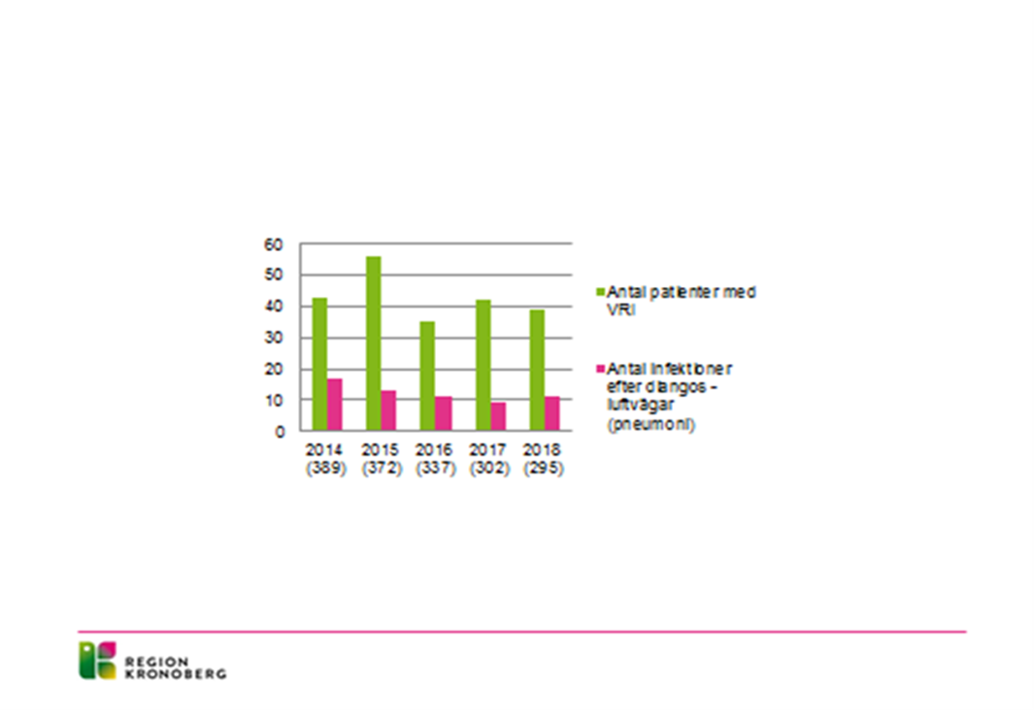
PPM mätning
Region Kronoberg

Slide 35
Förebyggande av vårdrelaterad pneumoni
Riktlinje och utbildningsmaterial framtagna av projektgrupp (2018-2019)
Sjukgymnast
Logoped
Patientsäkerhet (verksamhetsutvecklare)
Vårdhygien
Infektionsläkare
Pilotavdelningar
Avd 34 och 5 CLV
Avd 2 LL

Slide 36
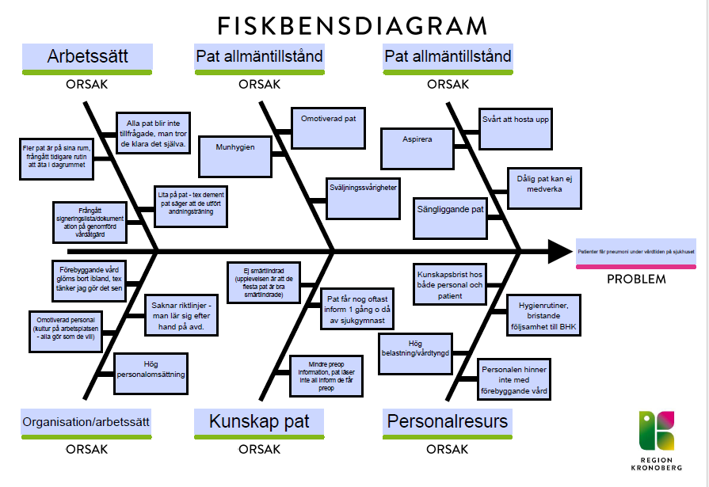

Slide 37
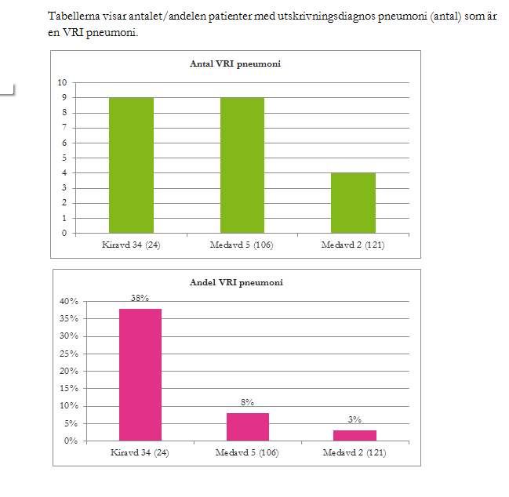

Slide 38
Riktlinje- Förebyggande av vårdrelaterad pneumoni
riktlinje pneumoni
riktlinje reservlänk
nutrition

Slide 39
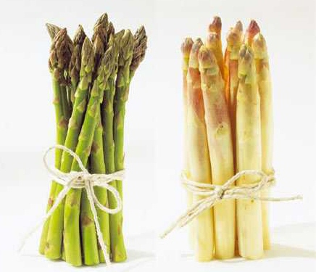
Åtgärdspaket ”Bundle”
  Tidig och regelbunden mobilisering
  Behandla smärta och illamående
  Andningsgymnastik vid nedsatt andningsfunktion
  Identifiera och avhjälp sväljningssvårigheter
  God munhälsa
  Utbildning

Slide 40
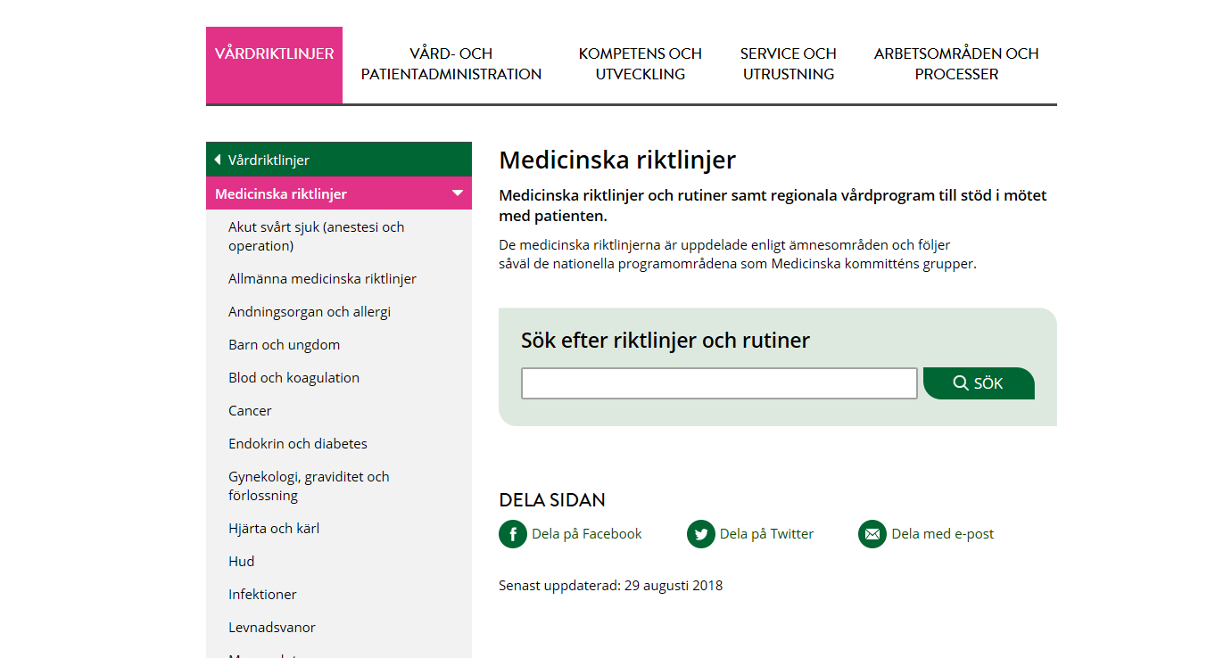

Slide 41
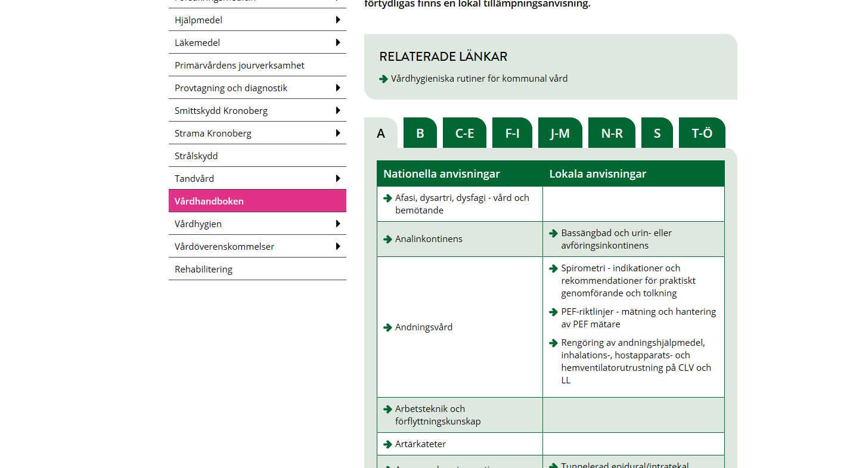

Slide 42
Cornelia född -32
Diabetes, vårdas på avdelning 2 för influensa.
Cornelia är trött orkar inte ta sig ur sängen, kissar på bäcken, bladderscan visar 350ml resturin.
Bladderscan enligt ”Rutin blåsövervakning” utförs, vid nästa scanning 100ml.
Under tredje vårddygnet tillstöter frossa och hög feber, rtg visar pneumoni.

Slide 43
Carl född -77
Var ute på sin vanligtvis uppfriskande löprunda och trampade snett. Röntgen visar en fotledsfraktur som måste opereras.
Vårdas på avdelningen 19 inför operation, förbereds med dusch, provtagning och fasta.
Carl har ont,
T Alvedon och K Oxynorm har ingen verkan, morfin intravenöst ges vid upprepade tillfällen.
Att ta sig ur sängen är inget alternativ då det pulserar outhärdligt i fotleden vid aktivitet.

Slide 44
För att komma igång…

Slide 45
Whiteboardtavla
Whiteboardtavla beställer kunden själv
Skyltverkstaden kan printa, montera och gravera tillhörande magnetbrickor
Whiteboardtavla beställs via Stapels
Mått: 1505x1205 mm
Kostnad: Cirka1600 kr
Artikelnummer: 160216
Skyltverkstad
Whiteboardprint: Kostnad 400 kr/m²
Montage/original: Kostnad 398 kr/tim
Magnetbrickor upp till 80x25 mm: 10 kr/st

Slide 46
Information på vårdgivarwebben
Sökväg: Arbetsområden och processer – Patientsäkerhet – Verktyg och metoder - Gröna korset
  Innehåll: Mallar, lathund (beställs via Weblord), film, Powerpoint och exempel på fall.
  Kontaktpersoner
  Ingela Rehnström tel. 9732
  ingela.rehnstrom@kronoberg.se
  Lisa Holmqvist tel. 5018
  elisabet.holmqvist@kronoberg.se

Slide 47
Vad händer sedan?
Lära sina kollegor på enheten – hålla i
Uppföljning
  Följsamhet användning Gröna korset
  Mätningar
Nya val i Synergi, urinvägar respektive luftvägar
  Händelsekategori: Här finns redan valet Urinvägar, Luftvägar tillagt.
  Allvarlighetsgrad (som enbart syns vid negativa händelser = skador): Här finns nu val under skadetyp (patientskada) – UVI och Pneumoni.
  Möjlighet till erfarenhetsutbyte
Utbildningstillfälle pneumoni
Dynamiskt Gröna kors – lägga till/ta bort

Slide 48


